Slide 1
Graph Neural Networks: A Review of Methods and Applications
Jie Zhou, Ganqu Cui, Zhengyan Zhang, Cheng Yang, Zhiyuan Liu, Lifeng Wang, Changcheng Li, Maosong Sun

Slide 2
GNNs
图神经网络（GNNs）是一种基于图域的深度学习方法。
GNNs的第一个动机根源于卷积神经网络（CNNs）。CNNs优点：能够提取多尺度的局部空间特征，并将其组合成具有高度表达性的表征；容易推广到图。缺点：CNNs只能对图像(二维网格)、文本(一维序列)等常规欧氏数据进行操作；局部卷积滤波器和池运算符的定义比较困难，这阻碍了CNN从欧几里德域到非欧几里德域的转换。
CNNs的关键:局部连接、共享权值和多层[9]的使用。
另一个动机来自图嵌入，它学习在低维向量中表示图节点、边或子图。在图形分析领域的机器学习方法有两个严重的缺点。首先，编码器中的节点之间不共享任何参数，这导致计算效率低下，因为这意味着参数的数量与节点的数量呈线性增长。其次，直接嵌入方法缺乏泛化能力，不能处理动态图或泛化到新的图。

Slide 3
GNNs
图神经网络的意义：
首先，GNN分别在每个节点上传播，忽略节点的输入顺序。换句话说，GNNs的输出对于节点的输入顺序是不变的，降低了计算冗余。
其次，GNNs可以在图形结构的指导下进行传播，而不是将其用作特性的一部分。一般来说，GNNs通过对节点周围状态的加权和来更新节点的隐藏状态。
第三，GNNs探索从场景图片和故事文档等非结构化数据中生成图形，这对于进一步的高级人工智能是一个强大的神经模型。

Slide 4




原始图神经网络
GNN的目标是训练出一个状态嵌入函数h_{v}，该函数包含了每个节点的领域信息。
h_{v}是节点v的向量化表示，它可以被用来去预测该节点的输出o_{v}（例如节点的标签）。f（*）被称为local transition function，它被所有的节点共享，并根据输入的领域信息来更新节点的状态。x_{v}是节点v的特征表示，x_{co}[v]是v节点上边的特征表示，h_{ne}[v]是该节点的状态，x_{ne}[v] 是节点v周围节点的特征表示。
g（*）被称为local output function，它是用来产生节点的输出的
GNN中state的迭代计算过程可以表示如下：
Ht代表H的第t层的状态，H（0）代表其动态方程的初始状态。
注意，f和g中描述的计算可以解释为前馈神经网络。
对于有监督的目标信息(特定节点的tv)，损失可以写为：
p是监督节点的数目

Slide 5
图神经网络
局限性：
1.针对不动点迭代更新节点的隐藏状态是低效的。如果放松不动点的假设，我们可以设计一个多层GNN来得到节点及其邻域的稳定表示。
2.GNN在迭代中使用相同的参数，而大多数常用的神经网络在不同的层中使用不同的参数，作为分层特征提取方法。此外，节点隐藏状态的更新是一个循序渐进的过程，可以从GRU和LSTM等RNN内核中获益。
3.在原始GNN中也存在一些无法有效建模的边缘信息特征。
4.如果我们把重点放在节点的表示上而不是图上，就不适合使用不动点，因为在不动点上表示的分布将会非常平滑，而且对于区分每个节点的信息也会更少。

Slide 6
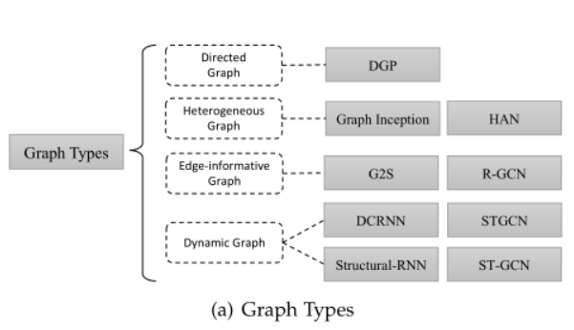

图神经网络的变体
有向图：DGP使用两种权重矩阵Wp和Wc来合并更精确的结构信息。传播规则如下所示：
其中 分别为父母和孩子的归一化邻接矩阵
异构图：使用元路径，我们可以根据邻居的节点类型和距离对其进行分组。（HAN）模型具有同时考虑节点重要性和元路径的能力。
边带信息的图：r-GCN引入了两种正则化以减少用于建模关系量的参数的数量：基础分解和块对角分解
r-GCN通过一组低维矩阵上的直接和定义每个Wr，与第一个矩阵相比，它需要更多的参数。
动态图：静态图结构和动态输入信号。为了捕获这两种信息，DCRNN 和STGCN 首先通过GNN收集空间信息，然后将输出馈送到序列模型，如序列到序列模型或CNN。Structure-RNN 和ST-GCN 同时收集空间和时间消息，可以在扩展图上应用传统的GNN。

Slide 7
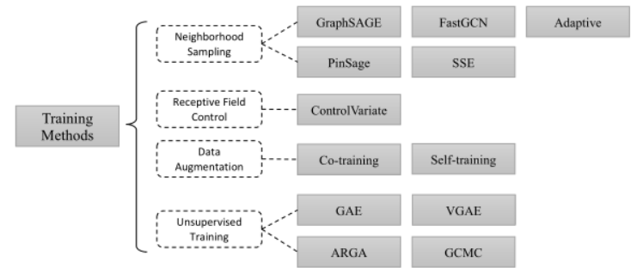
图神经网络的变体
邻居采样 减轻接收场扩展
接受域控制：通过利用节点的历史激活作为控制变量。该方法限制了1hop邻域中的接收场，但使用历史隐性状态作为负担得起的近似值。
数据扩充：集中于GCN的局限性。为了解决这些限制，提出了联合训练GCN和自训练GCN来扩大训练数据集。前一种方法查找训练数据的最近邻居，而后一种方法遵循类似Boosting的方法。
无监督培训：GNN通常用于有监督或半监督学习问题。图自动编码器旨在通过无监督的训练方式将节点表示为低维向量。

Slide 8
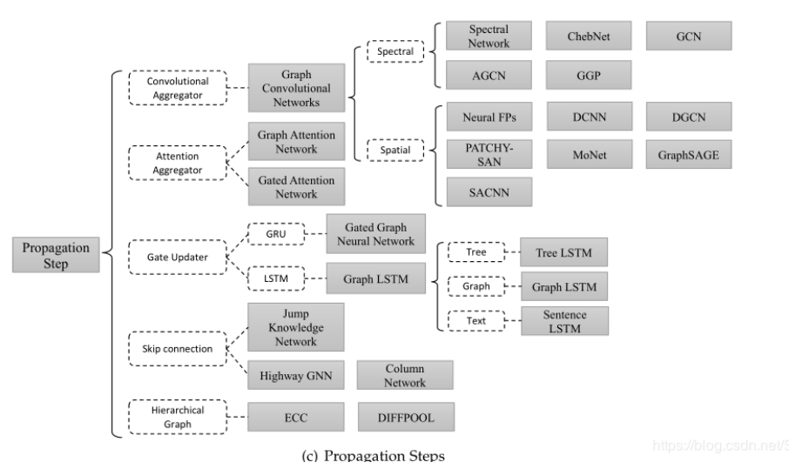
图神经网络的变体
自适应图卷积网络（AGCN）来学习底层关系
贝叶斯方法（GGP），以解决半监督学习问题
DGCN：双图卷积网络考虑图的局部一致性和全局一致性。它使用两个卷积网络来捕获局部/全局一致性，并采用无监督的损失对其进行集成。
门控图神经网络（GGNN）类似GRU的更新功能结合了来自其他节点和上一时间步的信息，以更新每个节点的隐藏状态。
跳跃知识网络（可以根据需要调整每个节点的有效邻域大小），该网络可以学习自适应的结构感知表示
扩散池（DIFFPOOL）：提出了一种可学习的层次聚类模块，在每一层训练一个赋值矩阵:
根据传播种类

Slide 9


通用框架
Message Passing Neural Networks
一种用于图形监督学习的通用框架——消息传递神经网络(MPNNs)。MPNN框架抽象了图结构数据中常用的几种模型之间的共性，如图卷积中的谱方法和非谱方法，门控图神经网络、交互网络、分子图卷积、深度张量神经网络等。
该模型包括两个阶段，一个消息传递阶段和一个读出阶段。消息传递阶段（即传播步骤）运行T个时间步长，并根据消息函数Mt和顶点更新函数Ut进行定义。使用消息mt v，隐藏状态 的更新功能如下：
表示从节点v到w的边缘特征。读取阶段使用读取函数R根据以下公式计算整个图的特征向量
其中T表示总时间步长。消息功能Mt，顶点更新功能Ut和读出功能R可以具有不同的设置。因此，MPNN框架可以通过不同的功能设置来概括几种不同的模型。

Slide 10




通用框架
Non-local Neural Networks
非局部神经网络(NLNN)：捕获与深度神经网络的长期依赖关系。非局部操作是计算机视觉中经典的非局部均值操作[74]的推广。非本地操作计算一个位置的响应，作为所有位置特征的加权和。这组位置可以是在空间、时间或时空中。因此，NLNN可以看作是不同的自我注意方式的统一。
一般的非局部操作定义为:
其中i是输出位置的索引，j是枚举所有可能位置的索引。F(*)计算i和j之间的标量，表示它们之间的关系。g(hj)表示输入hj的一个变换，利用因子 对结果进行归一化。
F(*)的选择：高斯函数
点积
连接

Slide 11

通用框架
Graph Networks
图形网络(GN)框架，对各种图形神经网络进行了概括和扩展。
GN块。GN块包含三个更新函数φ和三个聚合函数ρ：
ρ函数必须不变排列的输入和应变量数量的参数
设计原则：基于灵活表示、可配置的块内结构和可组合的多块体系结构的图形网络设计

Slide 12
开放的问题
浅结构（层数问题）：图神经网络总是很浅，大多数不超过三层。堆叠多个GCN层将导致过度平滑，也就是说，所有顶点都将收敛到相同的值。尽管一些研究人员设法解决了这个问题[59]，[82]，但它仍然是GNN的最大局限。
动态图（变化的结构）：如何处理具有动态结构的图是一个具有挑战性的问题。动态图引入了变化的结构。当边缘和节点出现或消失时，GNN无法自适应地更改。
非结构性场景：GNN在非结构性场景中的应用没有最佳方法可以从原始数据生成图形。找到最佳的图形生成方法将为GNN可以做出贡献的领域提供更大的范围。
可扩展性：扩展GNN十分困难，因为许多核心步骤在大数据环境中消耗大量计算资源。

